Slide 1
Программирование на JavaScript
Общий обзор языка

Slide 2
Знакомство с JavaScript
JavaScript – объектно-ориентированный язык программирования сценариев со слабой типизацией и динамическим приведением типов.
JavaScript применяют для создания на Web-страницах интерактивных элементов.
Интерактивные страницы могут взаимодействовать с пользователем (выводить сообщения, изменять содержимое после определенных действий и т.д.)
JavaScript встраивается прямо в веб-страницы и исполняется браузером во время загрузки.

Slide 3
Что можно делать с помощью JavaScript?
Динамически изменять содержимое веб-страниц;
привязывать к элементам обработчики событий (функции которые выполнят свой код только после того, как совершатся определенные действия);
выполнять код через заданные промежутки времени;
управлять поведением браузера (открывать новые окна, загружать указанные документы и т.д.);
определять, какой браузер использует пользователь (также можно определить ОС, разрешение экрана, предыдущие страницы, которые посещал пользователь);
проверять данные форм перед отправкой их на сервер.

Slide 4
Добавление JavaScript на веб-страницу
JavaScript добавляется на веб-страницы с помощью тэга <script>.
<html>
<head>
<meta charset=“utf-8”>
<title>Page title </title>
</head>
<body>
<script>
// Код скрипта находится внутри тега script
</script>
</body>
</html>

Slide 5
Элемент < script>
Тэг <script> имеет следующие атрибуты:
src (необязательный). Указывает внешний файл с кодом, который нужно выполнить.
type (необязательный). Указывает тип языка сценариев, который используется в блоке кода. Традиционно этот атрибут имеет значение "text/javascript"
defer (необязательный). Указывает, что выполнение сценария можно отложить, пока не будут полностью закончены синтаксический анализ и визуализация контента документа.
charset (необязательный). Определяет кодировку сценария, указанного с помощью атрибута src.

Slide 6
Размещение JavaScript
Чтобы JavaScript код не смешивался с HTML разметкой его размещают в секции head.
<html>
<head>
<script type='text/javascript'>
function example()
{ alert('Если Вы видите это сообщение, значит страница полностью загружена.'); }
</script>
</head>
<body onload='example()'>
</body>
</html>

Slide 7
Размещение JavaScript
JavaScript размещают в конце документа перед </body> если нужно, чтобы скрипт выполнялся после полной загрузки web-страницы.
<html>
<body>
<p>Данный текст размещен на странице.</p>
<script type='text/javascript'>
document.write('Данный текст выведен на страницу с помощью JavaScript.');
</script>
</body>
</html>

Slide 8
Встраивания сценариев JavaScript
Можно встраивать сценарий в html страницу из внешнего файла:
<script src=“js/script.js”>
…
</script>
В файле script.js должен располагаться только код языка JavaScript. Создавать его нужно в кодировке utf-8.
Если подключен код из внешнего файла, то код который располагается внутри тегов <script> игнорируется.
В отличие от HTML JavaScript регистрозависимый язык (чувствителен к регистру букв).

Slide 9
Встраивания сценариев JavaScript
Вынесение javascript во внешние файлы имеет ряд преимуществ:
можно повторно использовать один и тот же код на нескольких веб-страницах;
внешние файлы javascript бразуер может кэшировать, тогда при следующем обращении к странице браузеру надо загрузить меньший объем информации;
код веб-страницы становится "чище". Он содержит только html-разметку, а код поведения хранится во внешних файлах.

Slide 10
Размещение JavaScript
Способ встраивания кода языка JavaScript в структуру документа html используя обработчик события, которые задаются в качестве значений специальных атрибутов.
<input type=“button” value=“OK” onClick=“document.write('Данный текст выведен на страницу с помощью JavaScript.');”>
Используя атрибуты обработчиков событий html тегов можно использовать код многократно.
В обработчике можно обратиться и к некоторой функции, которая прописана во внешнем файле.

Slide 11
Размещение JavaScript
На страницу можно подключать несколько скриптов. Выполняться они будут последовательно, т.е в том порядке как они подключены на странице.
<script>
alert('Первое сообщение');
</script>
<script>
alert('Второе сообщение');
</script>
Порядок выполнения скриптов последователен и для скриптов у которых указан параметр src.

Slide 12
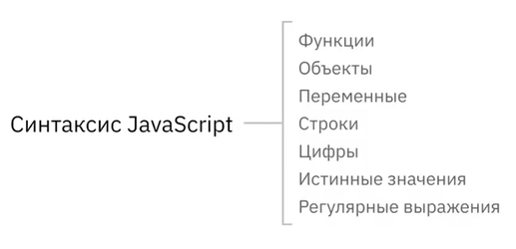
Основы синтаксиса JavaScript
Код javascript состоит из инструкций, каждая из которых завершается точкой запятой.

Slide 13
Комментарии
В JavaScript существует два вида комментариев (строки, которые не учитываются интерпретатором языка): короткие и длинные.
Короткие комментарии - это комментарии, длина которых не превышает длину строки. Все что находится после символа // до конца строки будет являться коротким комментарием.
document.write("Привет друг");
//Выведет 'Привет друг'
Многострочные комментарии - это комментарии, длина которых может превышать длину строки.
Многострочные комментарии начинаются с /* и заканчиваются */.

Slide 14
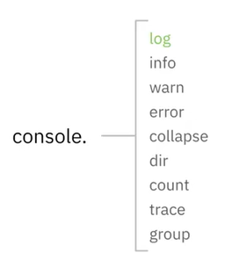
Сообщения
console.log() — подходит для
вывода любой информации.
console.info() — удобна для отображения уведомляющей информации.
console.warn() — подходит для отображения предупреждений.
console.error() — отображает ошибки красным цветом.

Slide 15
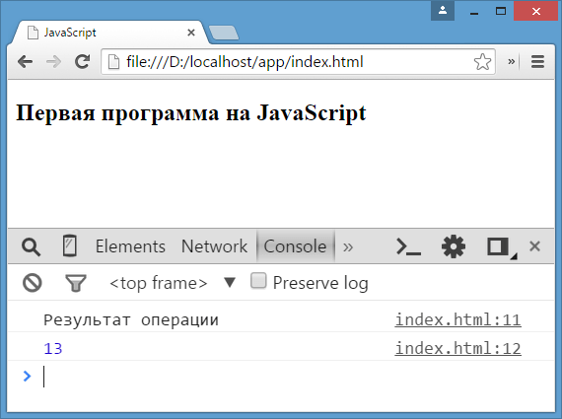
Сообщения
<html>
<head>
<meta charset="utf-8" />
<title>JavaScript</title>
</head>
<body>
<h2>Первая программа на JavaScript</h2>
<script>
var a = 5 + 8;
console.log("Результат операции");
console.log(a);
</script>
</body>
</html>

Slide 16
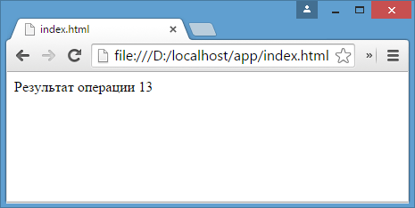
Метод document.write
<html>
<head>
<meta charset="utf-8" />
<title>JavaScript</title>
</head>
<body>
<h2>Первая программа на JavaScript</h2>
<script>
var a = 5 + 8;
document.write("Результат операции ");
document.write(a);
</script>
</body>
</html>

Slide 17
Переменные JavaScript
Каждая JavaScript переменная должна иметь собственное уникальное имя, которое содержит латинские буквы, цифры или символ "_".
Обратите внимание: имя переменных в JavaScript не может начинаться с цифр.
Создание переменных в JavaScript называют "объявлением" переменных.
Переменные в JavaScript объявляются с помощью ключевого слова var.
var example='Привет всем!';
//Выведем значение переменной ex
document.write(example);

Slide 18
Определение переменных с var и без него
Если объявление переменной происходит в локальном контексте (т.е. в теле какой-либо функции) объявление с var создает локальную переменную (т.е. переменную, которая будет доступна только в теле данной функции и после выполнения функции будет уничтожена), объявление без var создает глобальную переменную (т.е. переменную, которая будет доступна другим функциям внутри данного скрипта).
Чтобы избежать ошибок в коде рекомендуется определять переменные с var.

Slide 19
Переменные JavaScript
var Number; // тип undefined
console.log(Number);
Number = 45; // тип number
console.log(Number);
Number = "45"; // тип string
console.log(Number);
В одну и ту же переменную можно записывать значения любых типов. В этом заключается слабая типизация языка JavaScript.

Slide 20
Слабая типизация
var xNumber = 45; // тип number
var yNumber = xNumber + 5;
console.log(yNumber);
xNumber = "45"; // тип string
var zNumber = xNumber + 5
console.log(zNumber);

Slide 21
Типы данных
В JavaScript имеется пять простых типов данных:
number - представляет числовое значение;
string - представляет строку;
boolean - представляет логическое значение true или false;
undefined - указывает, что значение не установлено;
null - указывает на неопределенное значение.
Все остальные данные сложные, относятся к типу object (объект). Объект это некоторый набор свойств, каждое из которых имеет свойство и значение.

Slide 22
Оператор typeof
С помощью оператора typeof можно получить тип переменной:
var name = "Tom";
console.log(typeof name); // string
var income = 45.8;
console.log(typeof income); // number
var isEnabled = true;
console.log(typeof isEnabled); // boolean
var undefVariable;
console.log(typeof undefVariable); // undefined

Slide 23
Числа
Тип данных number используется для работы с числами. Этот тип включает в себя все числа, которые могут поместиться в памяти.
Есть два вида чисел: integer (целые) и float (дробные, с плавающей точкой).
JavaScript может работать с целыми числами не только в десятичной системе исчисления, но и в шестнадцатеричной.
0x00; //0
0xFF; //255
0x10; // 10

Slide 24
Строки
Тип данных string используется для работы со строками текста.
Для создания строковых значений их обязательно нужно заключать ее в двойные (") или одинарные кавычки (').
С помощью оператора typeof можно получить тип переменной.
var name = 'Tom';
document.write(typeof name); // string
var income = 45.8;
document.write(typeof income); // number

Slide 25
Преобразования данных
Для преобразования строки в целое число применяется функция parseInt(число, система_исчисления).
var number1 = '46';
var number2 = 4;
var result1 = number1 + number2;
var result2 = parseInt(number1) + parseInt(number2);
document.write(result2);
Если методу не удастся выполнить преобразование, то он возвращает значение NaN (Not a Number), которое говорит о том, что строка не представляет число и не может быть преобразована.

Slide 26
Преобразования данных
Для преобразования строк в дробные числа применяется функция parseFloat( ).
var number1 = '46.07';
var number2 = 4.98;
var result = parseFloat(number1) + parseFloat(number2);
document.write(result);
Для преобразования строки в дробное число можно использовать знак “+” или “-”.
typeof +'10.2'; // number

Slide 27
Конкатенация
var value = 'Иван ';
var value2 = 'Иванов';
var result = value + value2;
document.write(result);
var one = 'Мне '; // тип String (строка)
var two = 27; // тип Number (число)
var all = one + two;
document.write(all);
Интерпретатор JavaScript понимает, что число должно быть преобразовано в строку.

Slide 28
Конкатенация
var answer = "9";
var result = answer + 6;
document.write(result); // результат 96
var answer = "9";
var result = +answer + 6;
document.write(result);
Перед переменной answer ставим знак +, тем самым меняем ее тип с string (строка) на number (число).
Функция Number( ), преобразует строку в число, если это возможно.
var answer = "9";
var result = Number(answer) + 6;
document.write(result);

Slide 29
Условные конструкции
Конструкция if..else используется если нужно, чтобы один блок команд был выполнен если указанное условие истинно и другой блок команд если условие ложно
if (условие) {инструкция} else {инструкция}
var value = prompt('Какого цвета ваши глаза','');
if (value=='голубые') {alert('Мне нравятся голубые глаза');}
else if (value=='зеленые') {alert('Зеленый - мой любимый цвет!');}
else if (value=='карие') {alert('У моего отца карие глаза');}
else if (value=='серые') {alert('У меня тоже серые глаза');}
else {alert('У вас и вправду такие глаза?');}

Slide 30
Условные конструкции
Конструкция switch..case используется если нужно, чтобы при определенном условии команды выполнились только в одном из нескольких блоков.
var value = prompt('Какого цвета ваши глаза?','');
switch (value) {
case 'голубые' : alert('Мне нравятся голубые глаза'); break;
case 'зеленые' : alert('Зеленый - мой любимый цвет!'); break;
case 'карие' : alert('У моего отца карие глаза'); break;
case 'серые' : alert('У меня тоже серые глаза'); break;
default: alert('У вас и вправду такие глаза?'); }

Slide 31
Циклы
Циклы позволяют в зависимости от определенных условий выполнять некоторое действие множество раз.
В JavaScript имеются следующие виды циклов:
for
while
do..while
Цикл for имеет следующее определение:
for (инициализация; условие; модификация){ действия }
for (j=3, i=1; i<=3, j>=1; i++, j--)
{document.write(i+j);
// выведет 444
if (true) {document.write('<br/>'); }
}

Slide 32
Циклы
Цикл while выполняется до тех пор, пока некоторое условие истинно. Его определение:
while(условие){ действия }
document.write('<h1>Цикл while</h1>');
var i = 1;
while(i <= 5) {
// цикл работает пока выражение истинно (TRUE)
document.write(i);
// увеличиваем счетчик на единицу
i++; }

Slide 33
Циклы
В цикле do сначала выполняется код цикла, а потом происходит проверка условия в инструкции while.
var x = 1;
do{ document.write(x * x + "</br>");
x++; }
while(x < 10)
Иногда бывает необходимо выйти из цикла до его завершения. В этом случае можем воспользоваться оператором break:
var array = [ 1, 2, 3, 4, 5, 12, 17, 6, 7 ];
for (var i = 0; i < array.length; i++)
{ if (array[i] > 10)
break;
document.write(array[i] + "</br>"); }

Slide 34
Циклы
Если надо просто пропустить итерацию, но не выходить из цикла, можем применять оператор continue:
var array = [ 1, 2, 3, 4, 5, 12, 17, 6, 7 ];
for (var i = 0; i < array.length; i++)
{
if (array[i] > 10)
continue;
document.write(array[i] + "</br>");
}

Slide 35
Функции
Функции представляют собой набор инструкций, выполняющих определенное действие или вычисляющих определенное значение.
Синтаксис определения функции:
function имя_функции([параметр [, ...]])
{ Инструкции }
function display(){
document.write("функция в JavaScript"); }
Простого определения функции недостаточно, чтобы она заработала, надо ее вызвать:
<script>
function display(){
document.write("функция в JavaScript"); }
display();
</script>

Slide 36
Функции
Необязательно давать функциям определенное имя. Можно использовать анонимные функции:
var display = function(){ // определение функции
document.write("функция в JavaScript"); }
display();
Определили переменную display и присвоили ей ссылку на функцию. Затем по имени переменной вызывается функция.
Можно динамически присваивать функции для переменной:
function goodMorning(){
document.write("Доброе утро"); }
function goodEvening(){
document.write("Добрый вечер"); }
var message = goodMorning;
message(); // Доброе утро
message = goodEvening;
message(); // Добрый вечер

Slide 37
Параметры функции
function display(x){ // определение функции
var z = x * x;
document.write(x + " в квадрате равно " + z); }
display(5); // вызов функции
При вызове функции можно передать для ее значение.
Функция может принимать множество параметров, но при этом часть или все параметры могут быть необязательными.
При необходимости можно получить все переданные параметры через глобально доступный массив arguments:
function display(){
var z = 1;
for(var i=0; i<arguments.length; i++)
z *= arguments[i];
document.write(z); }
display(6); // 6
display(6, 4) // 24
display(6, 4, 5) // 120

Slide 38
Результат функции
Функция может возвращать результат. Для этого используется оператор return:
var y = 5;
var z = square(y);
document.write(y + " в квадрате равно " + z);
function square(x) {
return x * x; }
После оператора return идет значение, которое надо возвратить из метода.
После получения результата функции можно присвоить его какой-либо другой переменной:
var z = square(y);

Slide 39
Область видимости переменных
Все переменные в JavaScript имеют определенную область видимости, в пределах которой они могут действовать.
Переменные, которые объявлены вне функций, являются глобальными:
<script>
var x = 5;
function displaySquare(){
var z = x * x;
document.write(z); }
Переменная, определенная внутри функции, является локальной:
function displaySquare(){
var z = 10;
document.write(z); }
Когда функция заканчивает свою работу, то все переменные, определенные в функции, уничтожаются.

Slide 40
Сокрытие переменных
Если у нас есть две переменные - одна глобальная, а другая локальная, которые имеют одинаковое имя:
var z = 89;
function displaySquare(){
var z = 10;
document.write(z); // 10
}
displaySquare(); // 10
В этом случае в функции будет использоваться та переменная z, которая определена непосредственно в функции. То есть локальная переменная скроет глобальную.

Slide 41
var или let
При использовании оператора let каждый блок кода определяет новую область видимости, в которой существует переменная. Можно одновременно определить переменную на уровне блока и на уровне функции:
let z = 10;
function displayZ(){
let z = 20;
{
let z = 30;
console.log("Block:", z);
}
console.log("Function:", z);
}
displayZ();
console.log("Global:", z);

